Slide 1

AGUAS & ASEO DE YONDÓ S.A E. S.P
RENDICIÓN DE CUENTAS
Vigencia 2023
Alexander Díaz Barrera
Gerente
Presentado a:
Honorable Concejo Municipal
Yondó Antioquia
2023

Slide 2
1. EJECUCIÒN PRESUPUESTAL DE LA EMPRESA VIGENCIA 2023
Fuente: Área contable- Empresa Aguas & Aseo de Yondò S.A E.S.P

Slide 3
Fuente: Área contable- Empresa Aguas & Aseo de Yondò S.A E.S.P

Slide 4
Fuente: Área contable- Empresa Aguas & Aseo de Yondò S.A E.S.P

Slide 5
Fuente: Área contable- Empresa Aguas & Aseo de Yondò S.A E.S.P

Slide 6
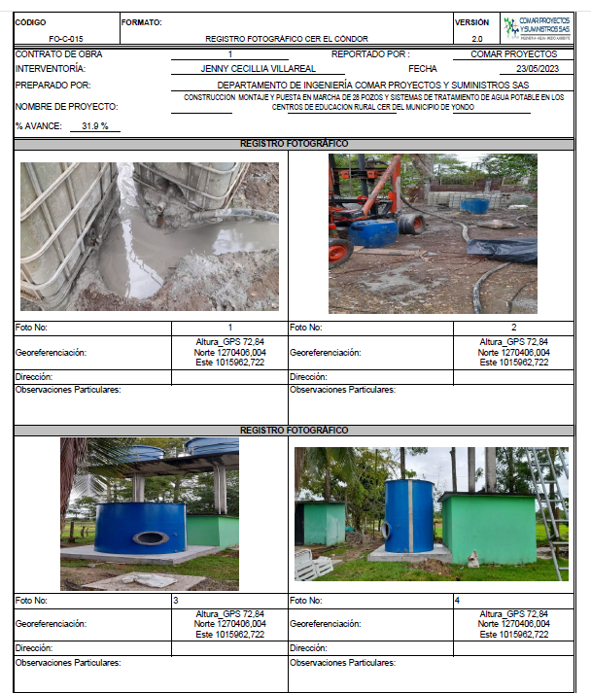
2. AVANCE POZOS PERFORADOS PROYECTO 28 CENTROS EDUCATIVOS
ID | VEREDA | CENTRO EDUCATIVO RURAL
1 | LAGUNA DEL MIEDO | CENTRO EDUCATIVO RURAL LAGUNA
2 | LA ORQUIDEA | CENTRO EDUCATIVO RURAL DON JUAN
3 | JABONAL | CENTRO EDUCATIVO RURAL JABONAL
4 | CAÑO DON JUAN | CENTRO EDUCATIVO RURAL LA SIBERIA
5 | CAÑO BONITO | CENTRO EDUCATIVO RURAL CAÑO BONITO
6 | REMOLINOS | CENTROEDUCATIVO RURAL REMOLINOS
7 | X -10 | CENTRO EDUCATIVO RURAL 11 DE NOVIEMBRE
8 | LA CONDOR | CENTRO EDUCATIVO RURAL LA CONDOR
9 | X-10 | CENTRO EDUCATIVO RURAL LA PRIMAVERA
10 | LA REPRESA | CENTRO EDUCATIVO RURAL LA REPRESA
11 | NOTE PASES | CENTRO EDUCATIVO RURAL MATECAÑA
12 | JABONAL | CENTRO EDUCATIVO JABONAL
13 | LA SIBERIA | CENTRO EDUCATIVO CAÑO DON JUAN
14 | CAÑO BODEGAS | CENTRO EDUCATIVO VIENTO LIBRE
15 | LA SOLEDAD | CENTRO EDUCATIVO LA SOLEDAD
16 | EL ITE | CENTRO EDUCATIVO EL ITE
17 | LA CONGOJA | CENTRO EDUCATIVO LA CONGOJA
Fuente: Interventoría proyecto

Slide 7
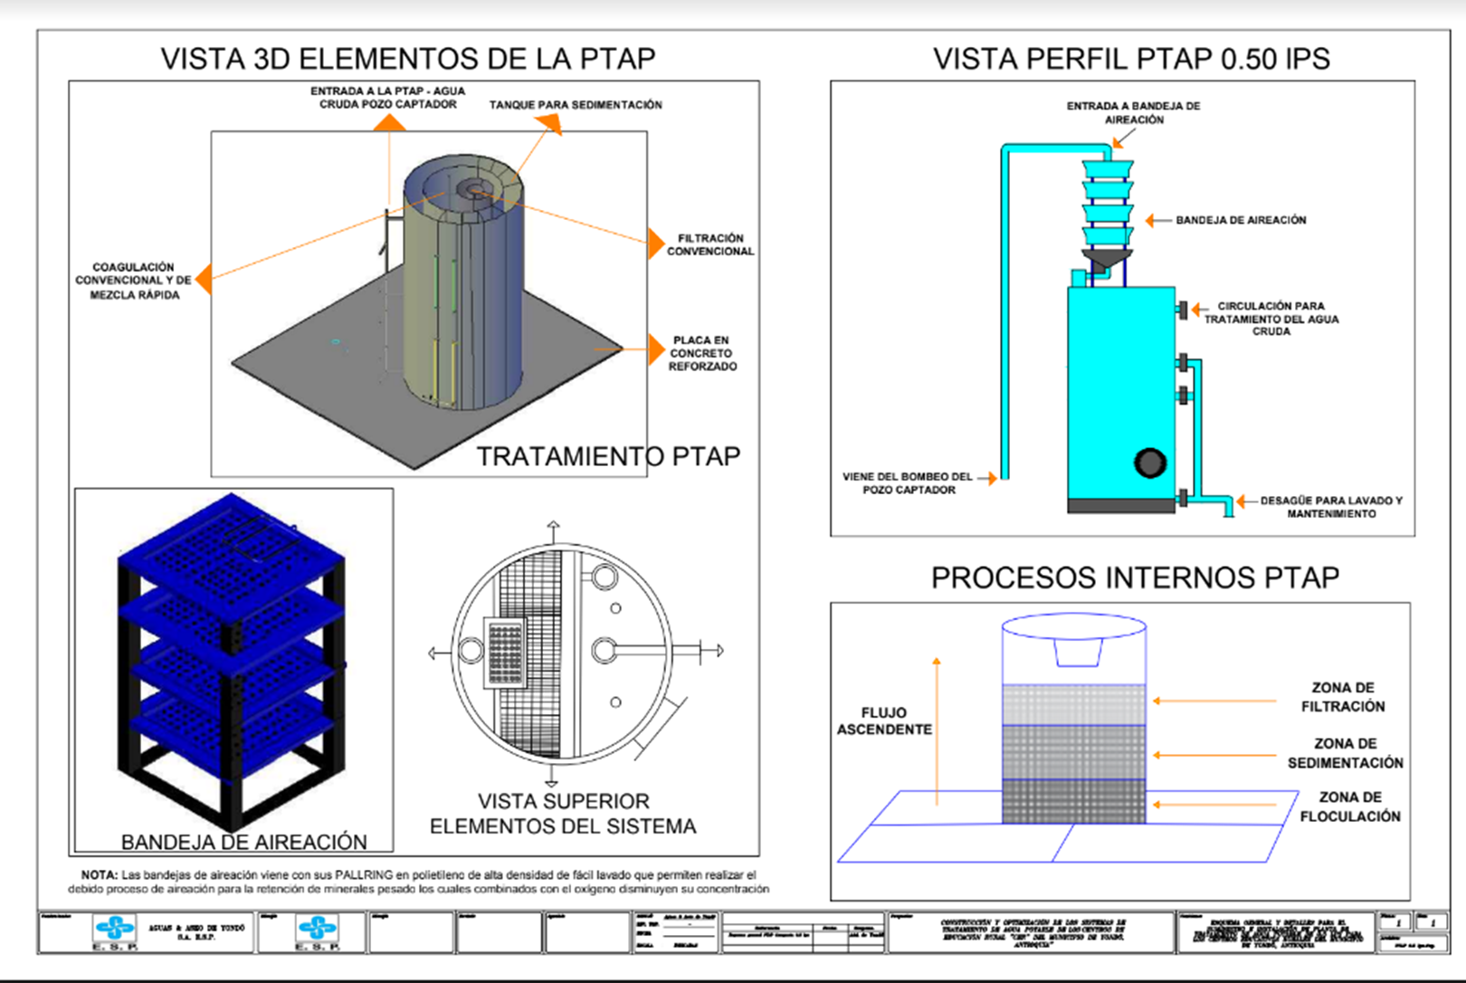
Superados los tramites ante la Corporación Autónoma Regional Zenufana (Corantioquia) se han obtenido todas licencias de exploración y explotación de aguas subterráneas con la excepción de CER Hacienda ITE, que ya se solicitó nuevamente con la información necesaria para la nueva revisión del caso.
Fuente: Interventoría proyecto

Slide 8
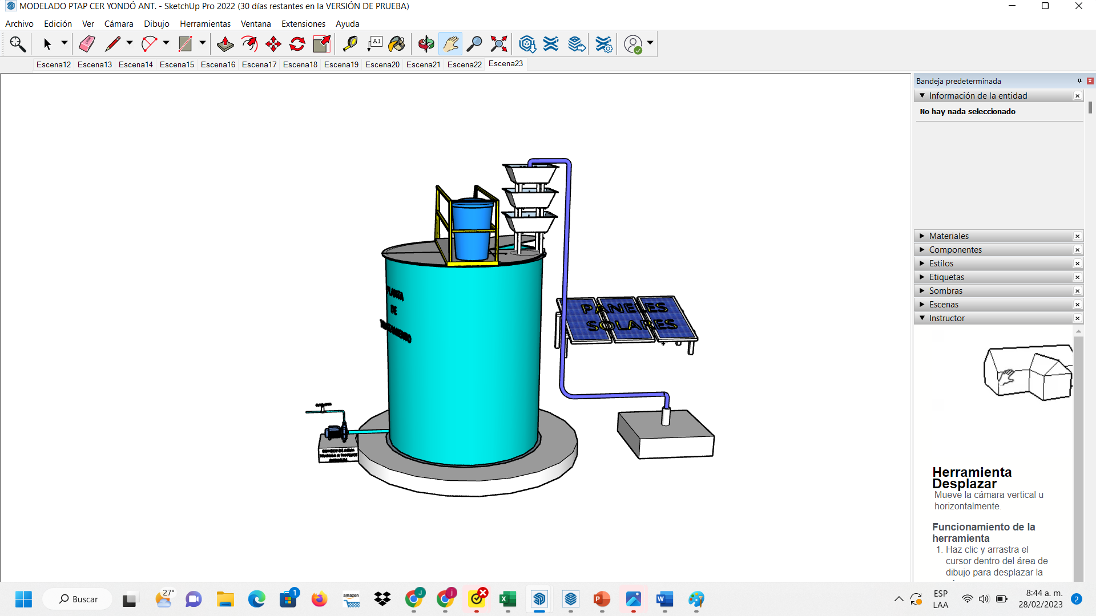
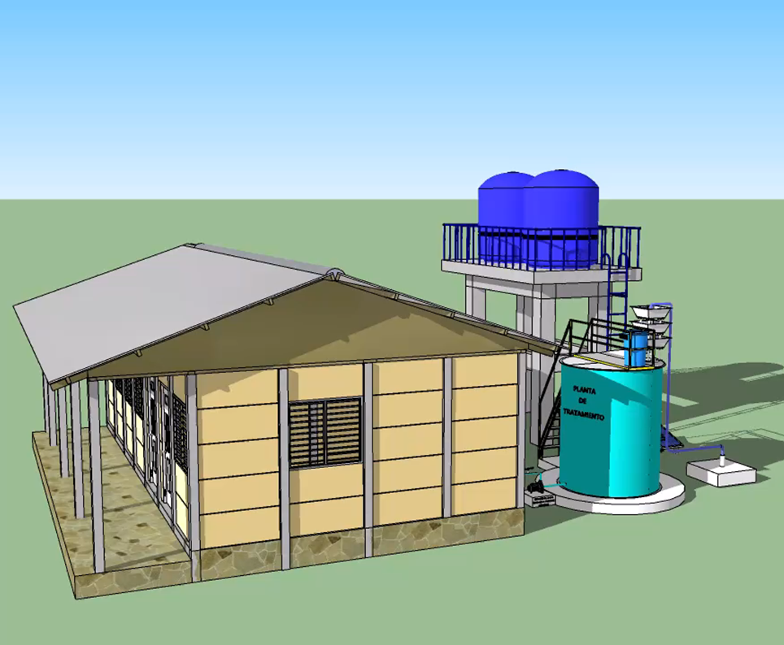
PLANTA DE TRATAMIENTO DE AGUA POTABLE

Slide 9
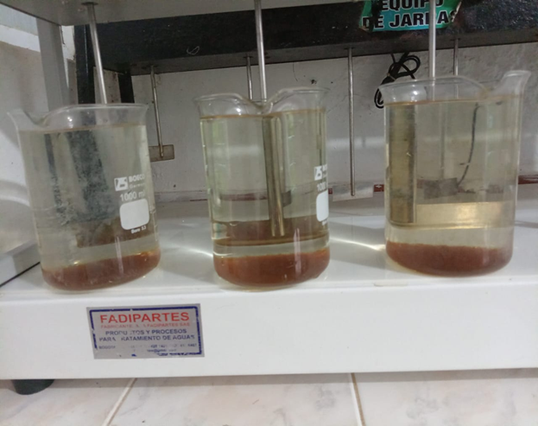
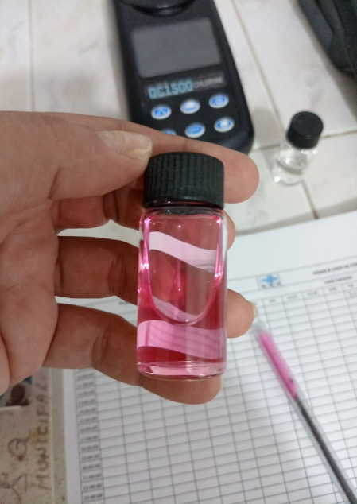
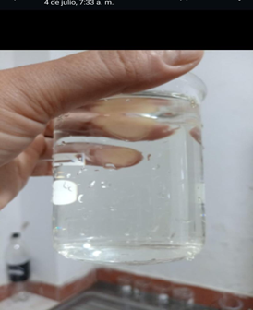
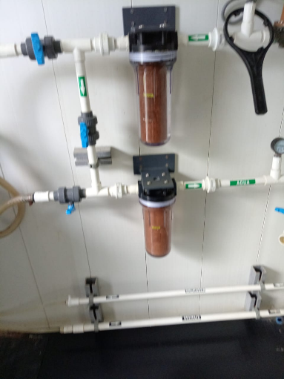
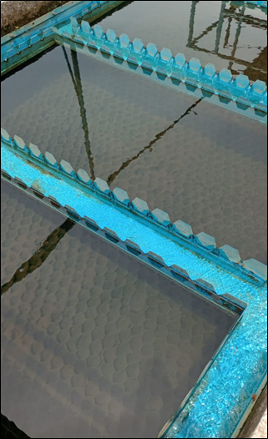
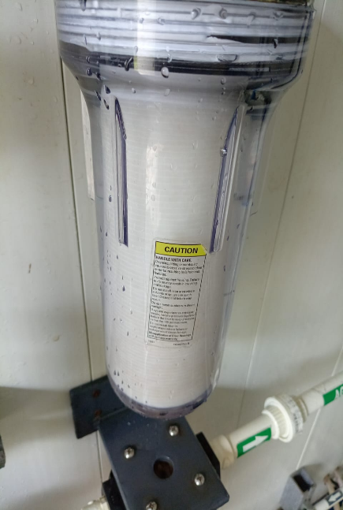
3. INFORME ÁREA OPERATIVA
ACUEDUCTO
Fuente: Área Operativa- Aguas & Aseo de Yondó S.A E.S.P

Slide 10
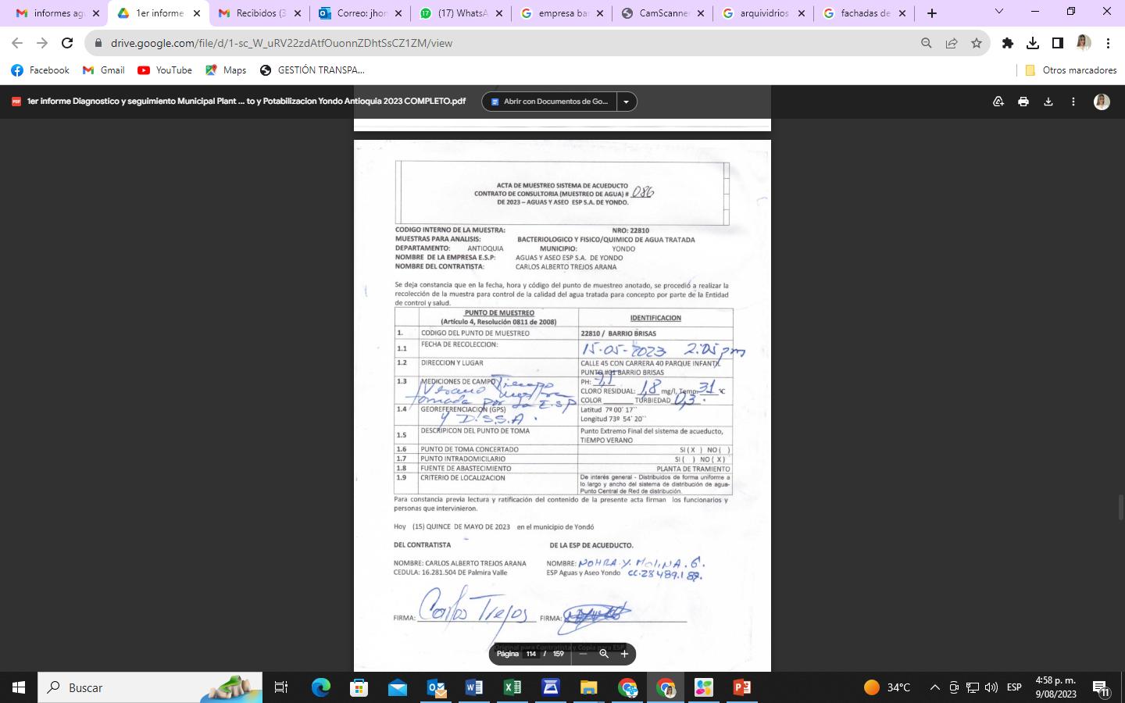
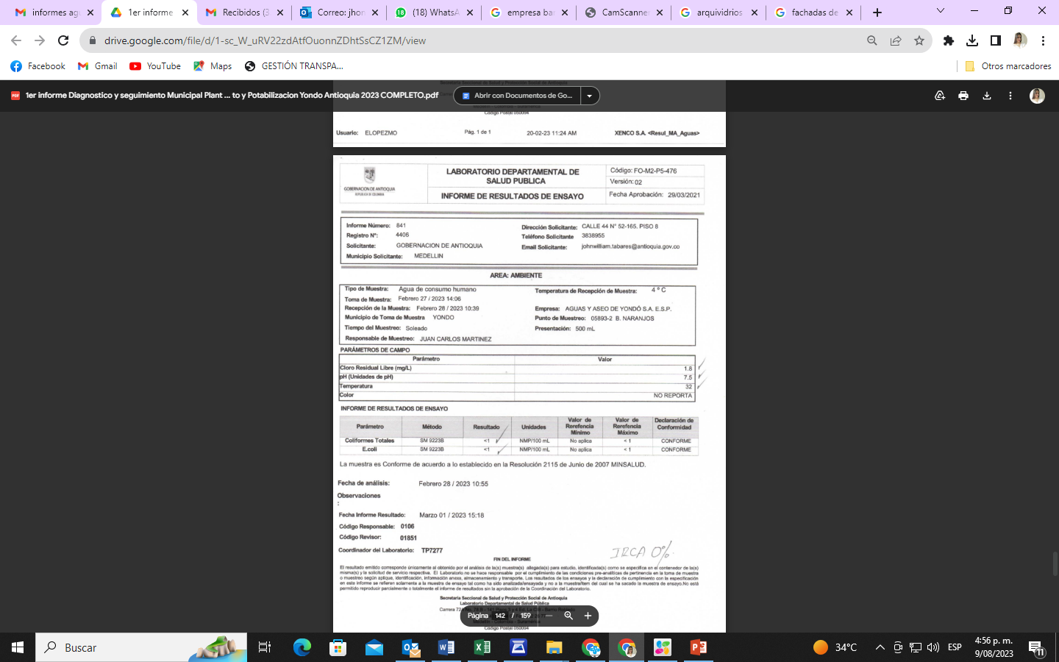
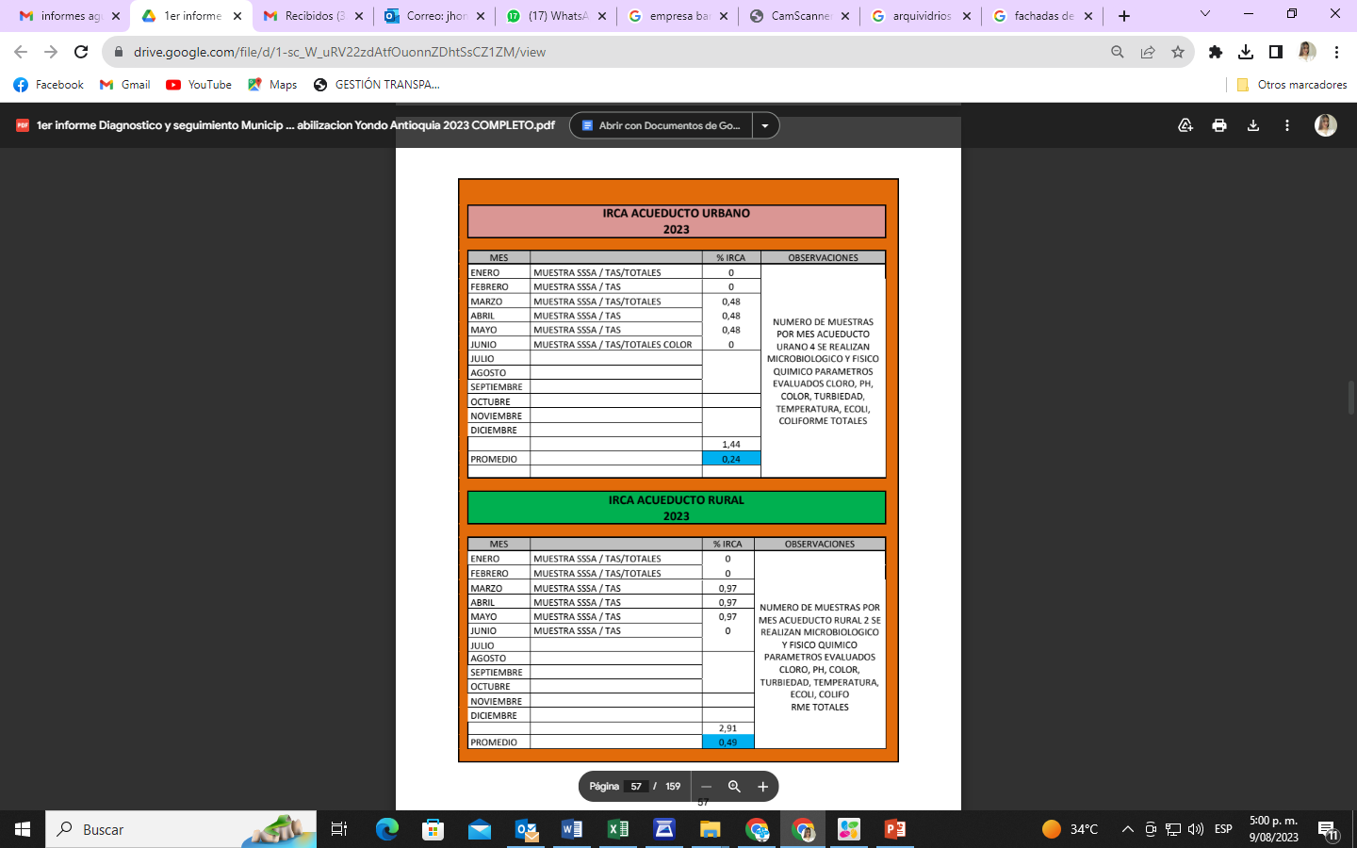
Fuente: Consultoría 086-2023

Slide 11
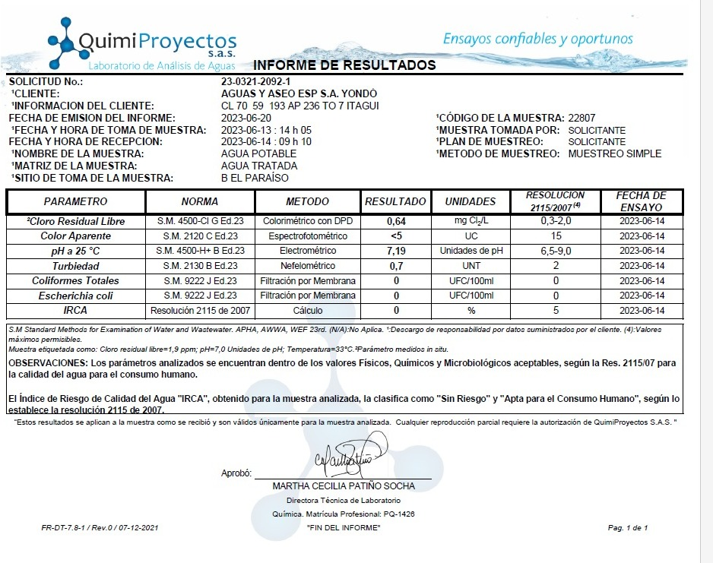
Fuente: Consultoría 086-2023

Slide 12
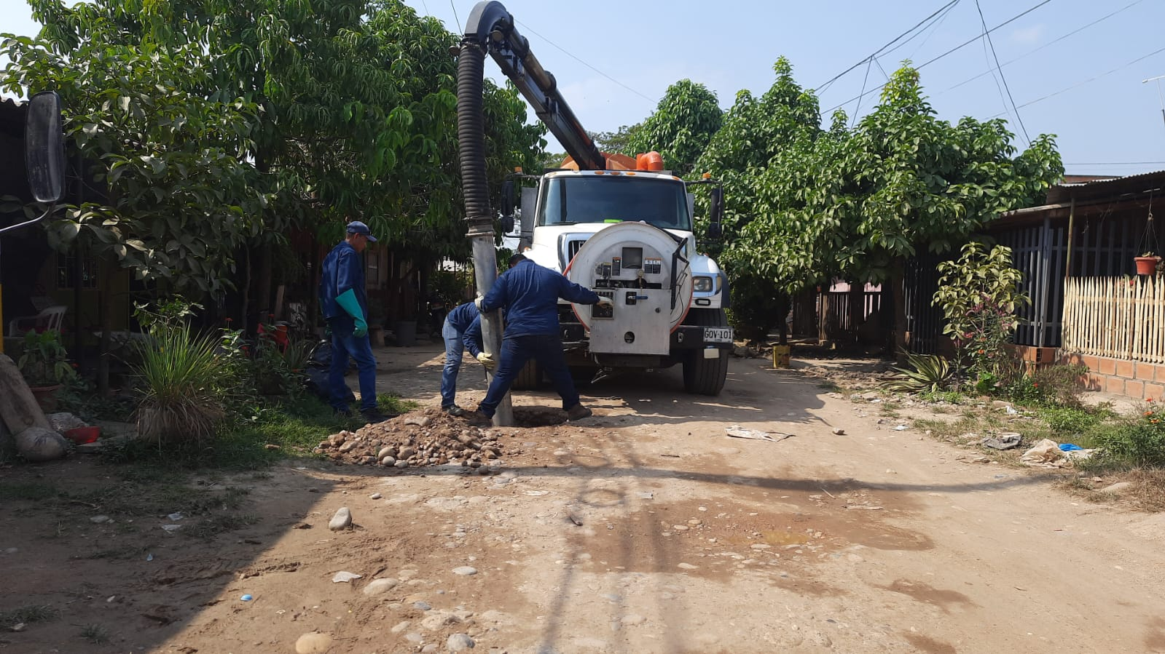
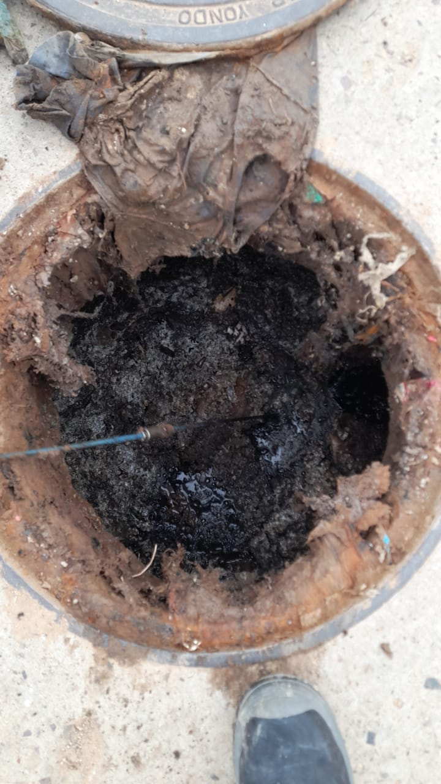
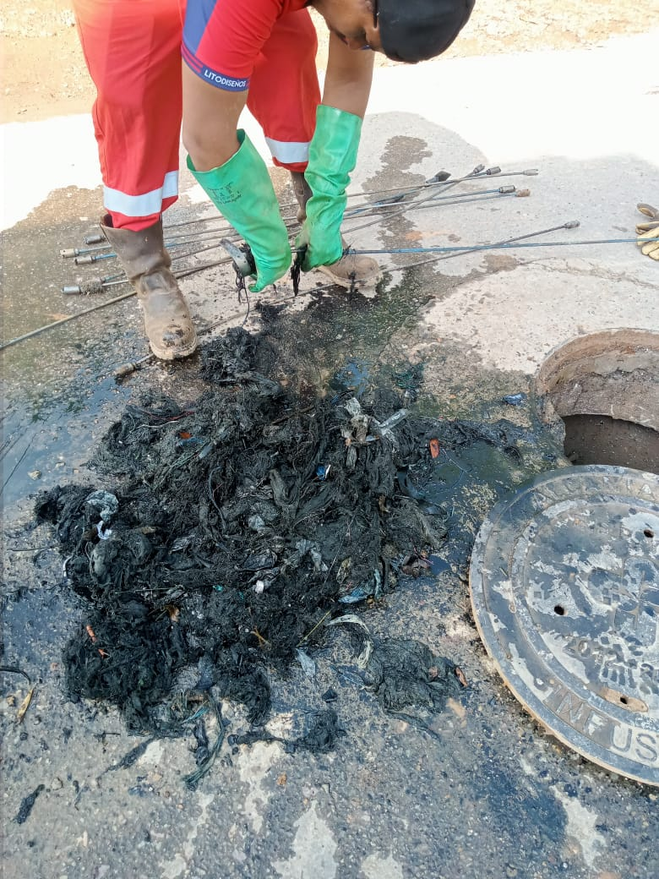
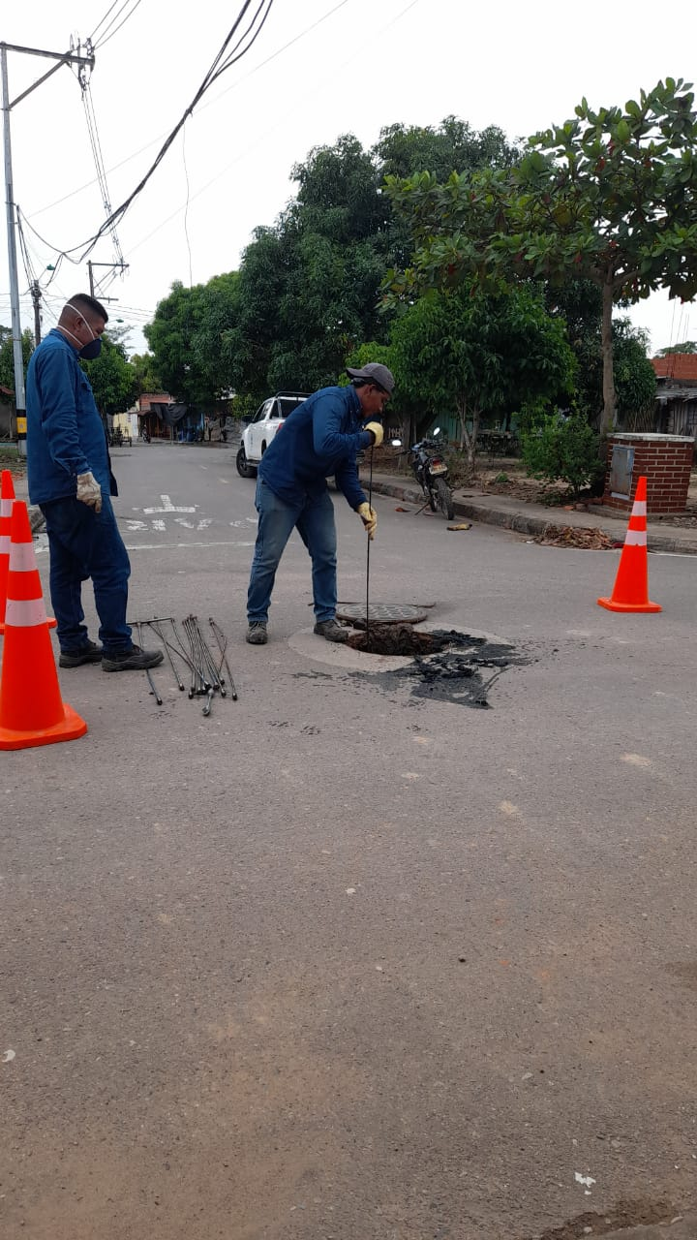
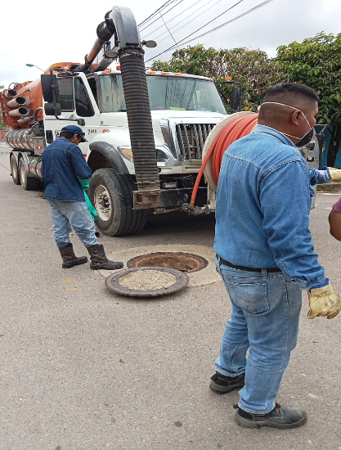
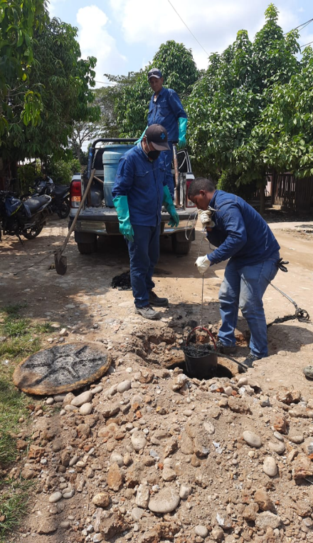
ALCANTARILLADO
Fuente: Área Operativa- Aguas & Aseo de Yondó S.A E.S.P

Slide 13
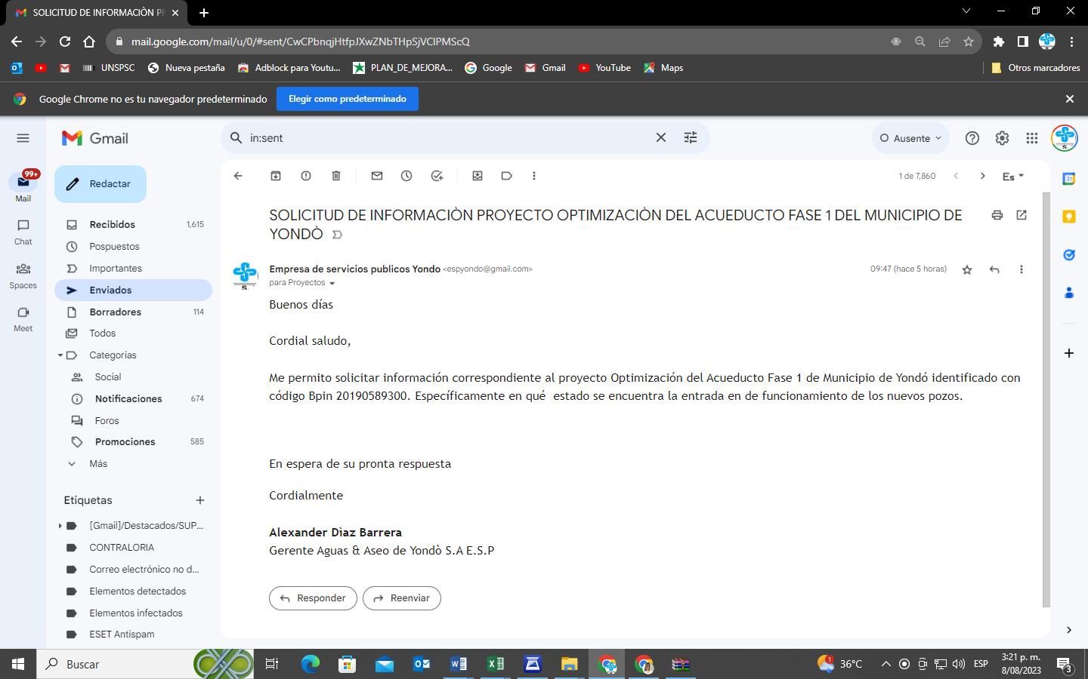
PROYECTO OPTIMIZACIÓN DEL ACUEDUCTO FASE 1 DEL MUNICIPIO DE YONDÓ
Fuente: Correo de la empresa- Aguas & Aseo de Yondó S.A E.S.P

Slide 14
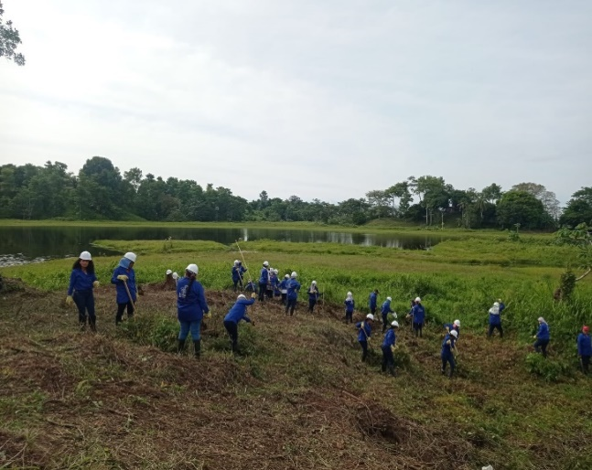
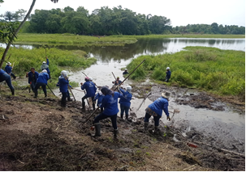
PROYECTO PLAN ESPERANZA 2023
Con la contratación de 500 trabajadores, la EMPRESA AGUAS & ASEO dará cumplimiento a la actividad de LIMPIEZA MANUAL de material vegetal emergente medial y superficial que se encuentre al interior de las aguas de los ecosistemas, en el marco del contrato interadministrativo de administración delegada 135 de 2023
Fuente: Contratista coordinadora administrativa Plan esperanza

Slide 15
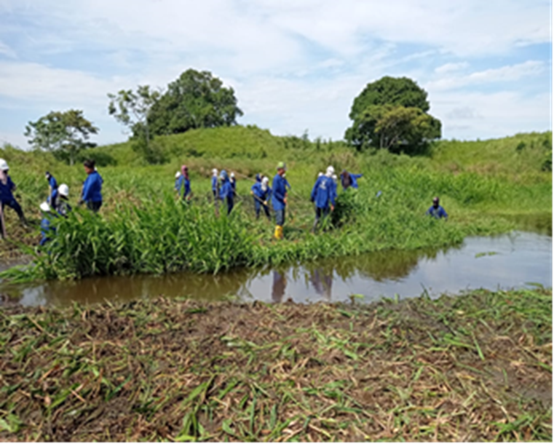
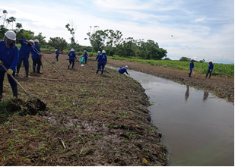

LIMPIEZA MANUAL
REALIZAR LIMPIEZA MANUAL DE MATERIAL VEGETAL EMERGENTE MEDIAL Y SUPERFICIAL QUE SE ENCUENTRE AL INTERIOR DE LAS AGUAS DE LOS ECOSISTEMAS
"PLAN ESPERANZA"
REALIZAR LIMPIEZA MECÁNICA DE MATERIAL VEGETAL EMERGENTE FIRMAL QUE SE ENCUENTRE AL INTERIOR DE LAS AGUAS DE LOS ECOSISTEMAS
RETIRO DE MATERIAL
RETIRAR EL MATERIAL EXTRAÍDO A PUNTOS PREVIAMENTE LOCALIZADOS PARA SU POSTERIOR DISPOSICION FINAL
LIMPIEZA MECANICA
Fuente: Contratista coordinadora administrativa Plan esperanza

Slide 16
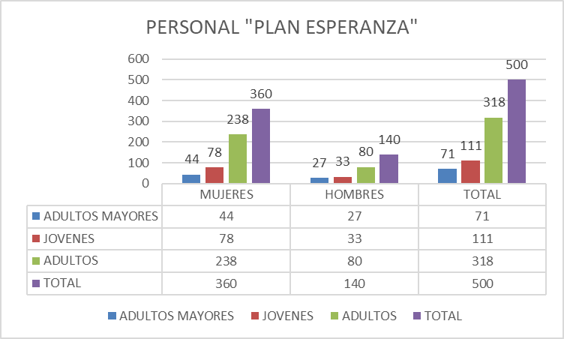
Fuente: Contratista coordinadora administrativa Plan esperanza

Slide 17
6. ACUERDOS DE PAGO REALIZADOS ENTRE LA ENTIDAD Y LOS USUARIOS
La empresa Aguas & Aseo de Yondó SA ESP cierra con corte a 31 de diciembre de 2022 una cartera morosa incluido los interese de mora de DOS MIL SETECIENTOS CATORCE MILLONES DIEZ MIL SESENTA Y OCHO PESOS MCTE ($2.714.010.068)
Ctd Acuerdos | Deuda Total | Dcto Intereses | Capital a Pagar
168 | 164.445.081,00 | 48.958.198,40 | 115.486.882,60
En la actualidad el valor que se han venido cobrando a los usuarios por concepto de corte y reconexión es el siguiente
DESCRIPCION | VALOR TOTAL
Corte y Reconexión | $30.000
Fuente: Área recuperación de cartera- Aguas & Aseo de Yondó S.A E.S. P

Slide 18

GRACIAS POR SU ATENCIÓN PRESTADA.

